Slide 1
Защита прав в Интернете, восемь шагов
© Журавлева Оксана Сергеевна
2012. 4 курс, 102 группа

Slide 2
Шаг первый. Поставь знак Копирайт
Знак Копирайт, это первая защита прав в Интернете и своего рода предупреждение всем: у произведения есть хозяин, коммерческое использование без разрешения собственника - автора или правообладателя запрещено.
Copyright © Вы правообладатель 2012

Slide 3
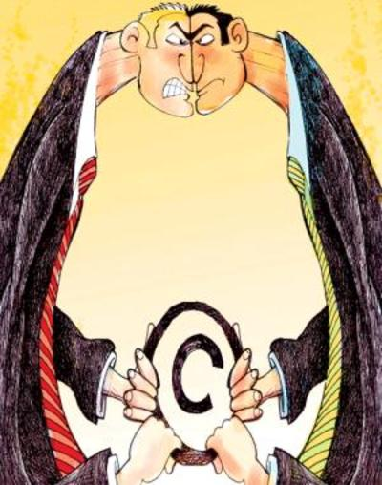
Зачем это нужно делать?
Оповестить всех, кто видит ваш текст, фотографию, сайт о том, что у этой работы есть автор.
Заявить о своих исключительных авторских правах на данный объект интеллектуальной собственности.
Иметь возможность устанавливать свои правила коммерческого и некоммерческого пользования Вашим продуктом.

Slide 4
Шаг второй. Защита торговой марки на название сайта
Подлинная защита прав интеллектуальной собственности в Интернете на ваш сайт или портал начнется тогда, когда вы зарегистрируете название в виде товарного знака (торговой марки).

Slide 5
Зачем это нужно делать?
Чтобы получить официальный документ о ваших правах на имя, т.е. зарегистрировать название сайта и/или домен.
Чтобы иметь возможность защитить свое имущественное право на название как объект интеллектуальной собственности от незаконного использования.
Чтобы получить материальную компенсацию в случае, если ваши авторские и имущественные права на название будут нарушены любыми третьими лицами.
Официально переуступить (продать) авторские права на сайт и/или домен.

Slide 6
Шаг третий. Регистрация авторских прав на контент, тексты и изображения
Достаточно автору, как правообладателю передать на депонирование отсканированные страницы оригинального текста, изображения, внешнего вида оформления сайта или иной контент, и получить Свидетельство о регистрации прав, как защита авторских прав в Интернете становится возможной.

Slide 7
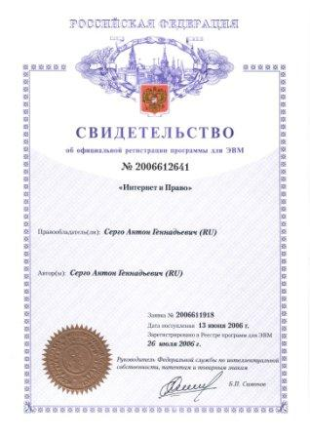
Зачем это нужно делать?
Чтобы получить Свидетельство регистрации авторского права,
Чтобы иметь возможность юридически доказать свои права на контент, текст, фотографию, изображение и другой объект интеллектуальной собственности.
Чтобы защититься от возможных претензий к вам от сотрудников, причастных к изготовлению контента, текстов и изображений на вашем сайте. И, наоборот, не дать возможность недобросовестно пользоваться продуктом вашего интеллектуального труда.
Чтобы подтвердить переуступку, передачу авторских прав именно на нужный контент, текст или изображение третьим лицам.

Slide 8
Шаг четвертый. Регистрация оригинальной программы или базы данных
Если создатель компьютерной программы или базы данных желает, помимо морального удовлетворения от своего авторства, получать материальную выгоду, ему без государственной регистрации его прав в Роспатенте не обойтись. Такая регистрация и есть первая защита авторских прав в Интернете программиста или фирмы -правообладателя на компьютерную программу или оригинальную базу данных.

Slide 9
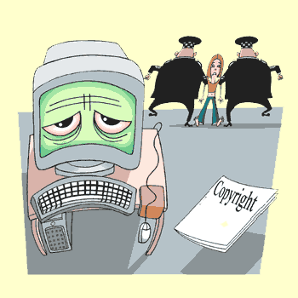
Зачем это нужно делать?
Чтобы защитить свою интеллектуальную собственность от незаконного использования.
Чтобы не дать возможность вашему сотруднику-программисту забрать с собой разработки, которые лежат в основе деятельности вашего сайта, портала или Интернет-магазина.
Чтобы доказать приоритет на программу или базу данных.

Slide 10
Шаг пятый. Регистрация имени, названия сайта или домена в качестве СМИ
Дополнительная зашита авторских прав тоже «выдается» вам вместе со Свидетельством о регистрации СМИ и никто не имеет права использовать вашу информацию без ссылок на источник.

Slide 11
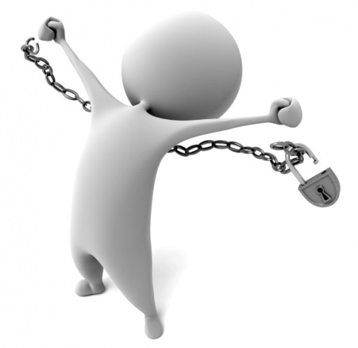
Зачем это нужно делать?
Чтобы получить все права, предоставляемые Законом «О средствах массовой информации». А их немало...
Чтобы избежать ответственности за распространение некоторых данных. Официально зарегистрированные СМИ за это не привлекают, а обычные сайты можно.
Чтобы иметь дополнительную защиту для названия своего сайта или домена.

Slide 12
Шаг шестой. Заключить лицензионный договор с автором контента сайта
Лицензионный договор с автором или несколькими авторами контента это хорошая защита прав и вас самих от недобросовестных исполнителей. Вы становитесь правообладателем.

Slide 13
Зачем это нужно делать?
Чтобы стать правообладателем на весь контент, размещенный на вашем сайте.
Чтобы иметь возможность устанавливать правила пользования контентом вашего сайта для посетителей.
Чтобы продавать либо использовать любым иным способом контент вашего сайта.

Slide 14
Шаг седьмой. Сообщение о правилах использования контента сайта
Рекомендуем владельцам сайтов обязательно потратить некоторую толику своего времени для того, чтобы продумать правила пользования сайтом, отдельными частями и разделами, текстами и изображениями, внести в правила все необходимые ссылки на законодательство, потому что хорошо прописанные правила помогают защите прав.

Slide 15
Зачем это нужно делать?
Чтобы установить правила использования контента и информации третьими лицами
Чтобы избежать ответственности перед законом за недобросовестное использование вашим сайтом его пользователями.
Чтобы подтвердить авторские права на ваш сайт и контент.

Slide 16
Шаг восьмой. Лицензионное соглашение с пользователем
В таких соглашениях оговаривается порядок пользования лицензиатом контента демо-версий скачиваемых файлов и все, что касается защиты прав интеллектуальной собственности.

Slide 17
Зачем это нужно делать?
Чтобы оговорить вопросы использования интеллектуальной собственности и тем самым защитить авторские права.
Чтобы не иметь нареканий на качество продукта либо на недостаточную информацию о свойствах предоставляемого вами продукта или услуги.
Чтобы соблюсти закон о правилах торговли и предоставлении услуг населению и не иметь проблем с инстанциями, которые надзирают за соблюдением этих правил.

